Slide 1
Apuntes – Clase 17
Variables de condición
Universidad de Antioquia
Facultad de Ingeniería
Ingeniería de Sistemas

Slide 2


Resumen clase anterior - Locks
critical section
adquire(lock);
Región crítica
release(lock);
Thread
lock (L)
unlock (U)
Notes:
https://www.cse.iitb.ac.in/~mythili/os/anno_slides/lecture1.pdf

Slide 3
Resumen clase anterior – Estructuras de datos con Locks
Contador exacto
counter_t
counter_t
value lock
value
typedef struct __counter_t {
int value;
pthread_mutex_t lock;
} counter_t;
lock
Contador aproximado
counter_t
counter_t
global glock local[NUMCPU] llock[NUMCPU] threshold
typedef struct __counter_t {
int global; // global count
pthread_mutex_t glock; // global lock
int local[NUMCPUS]; // local count (per cpu)
pthread_mutex_t llock[NUMCPUS]; // ... and locks
int threshold; // update frequency
} counter_t;
global
glock
local[NUMCPU]
...
llock[NUMCPU]
...
threshold
Notes:
https://www.cse.iitb.ac.in/~mythili/os/anno_slides/lecture1.pdf

Slide 4
Resumen clase anterior – Estructuras de datos con Locks
Lista enlazada
list_t
list_t
*head lock
head
// basic list structure (one used per list)
typedef struct __list_t {
node_t *head;
pthread_mutex_t lock;
} list_t;
lock
Cola
queue_t
queue_t
*head head_lock *tail head_lock
head
head_lock
typedef struct __queue_t {
node_t *head;
node_t *tail;
pthread_mutex_t head_lock, tail_lock;
} queue_t;
tail
tail_lock
Notes:
https://www.cse.iitb.ac.in/~mythili/os/anno_slides/lecture1.pdf

Slide 5

Resumen clase anterior – Estructuras de datos con Locks
Tabla hash
hash_t
lists[]
#define BUCKETS (101)
typedef struct __hash_t {
list_t lists[BUCKETS];
} hash_t;
0
1
2
3
...
BUCKETS - 1
Notes:
https://www.cse.iitb.ac.in/~mythili/os/anno_slides/lecture1.pdf

Slide 6

Contextualización
Objetivos de la concurrencia
Exclusión mutua: que dos (o más) hilos (T1 y T2 por ejemplo) no se ejecuten a la misma vez) dentro de una misma sección crítica
  Solución: Locks
T2 es bloqueado
T1 entra a la región crítica
T1 sale de la región crítica
Thread T1
Thread T2
T2 intenta entrar a la región crítica
T2 entra a la región crítica
T2 sale de la región crítica
Time
Notes:
Dinámicos o estáticos
Alto desempeño
Puede presentar problemas de sincronización (race condition).

Slide 7

Contextualización
Objetivos de la concurrencia
Orden en la ejecución (Ordering): Que un hilo (T1 por ejemplo) corra después de que otro hilo haya hecho algo (T2 por ejemplo)
  Solución: Variables de condición (CV).
pthread_create
pthread_create
pthread_join
pthread_join
Thread T1
return
Thread T2
return
Notes:
Dinámicos o estáticos
Alto desempeño
Puede presentar problemas de sincronización (race condition).

Slide 8


Contextualización
¿Cómo lograr que se de un orden de ejecución entre los hilos?
En ocasiones es necesario que un hilo verifique que se cumpla una condición antes de seguir avanzando.
  Ejemplo:
    El hilo de ejecución principal debe verificar que un hilo hijo ha finalizado.
    Función join.
Notes:
Dinámicos o estáticos
Alto desempeño
Puede presentar problemas de sincronización (race condition).

Slide 9
Contextualización
¿Cómo implementar el orden de ejecución deseado?
¿Cómo implementar el join? (Para lograr el orden de ejecución deseado).
void *child(void *arg) {
printf("child\n");
// XXX how to indicate we are done?
return NULL;
}
int main(int argc, char *argv[]) {
printf("parent: begin\n");
pthread_t c;
Pthread_create(&c, NULL, child, NULL); //create child
// XXX how to wait for child?
printf("parent: end\n");
return 0;
}
pthread_create
parent: begin
child
parent: end
pthread_join
return
Salida deseada
Código
Notes:
Dinámicos o estáticos
Alto desempeño
Puede presentar problemas de sincronización (race condition).

Slide 10
Contextualización
¿Cómo implementar el orden de ejecución deseado?
Spin join
Poner al padre a esperar por el hijo.
Se implementa usando una variable compartida (done)
volatile int done = 0;
void *child(void *arg) {
printf("child\n");
done = 1;
return NULL;
}
int main(int argc, char *argv[]) {
printf("parent: begin\n");
pthread_t c;
pthread_create(&c, NULL, child, NULL); // create child
while (done == 0)
; // spin
printf("parent: end\n");
return 0;
}
parent: begin
child
parent: end
Salida deseada
Código (link)
Solución ineficiente: Desperdicio de CPU por parte del padre (debido al spin-loop).
Solución: Hacer uso de variables de condición.
Notes:
Dinámicos o estáticos
Alto desempeño
Puede presentar problemas de sincronización (race condition).

Slide 11
Contextualización
Variables de condición (Condition Variables - CV)
Idea clave: ¿Cómo esperar por una condición?
Espera de una condición: En programas multihilo, es a menudo útil que un hilo espere hasta que alguna condición se vuelva verdadera antes de proseguir.
Solución ineficiente – Spinning: Una solución es esperar validando continuamente hasta que la condición se vuelva verdadera (spinning) sin embargo esto es muy ineficiente debido al gasto de CPU.
¿Cómo implementar un hilo que espere por una condición?

Slide 12


Variables de condición
Las variables de condición (CV) se usan para esperar hasta que alguna variable cumpla alguna condición (evento).
Variable de condición (CV): Cola de hilos en espera.
Los hilos se agregan (ellos mismos) a la cola con wait(CV,...)
Los hilos despiertan a hilos que están en la cola con signal(CV,...)
thread B
thread A
wait(CV,...)
signal(CV,...)

Slide 13
Variables de condición
Operaciones de las variables de condición (CV)
Las variables de condición son un tipo de datos abstracto.
Las únicas dos operaciones permitidas para una variable de condición son:
x.wait(): El proceso que invoca la operación queda bloqueado hasta que otro proceso invoque x.signal().
x.signal(): Reanuda uno de los procesos bloqueados (cualquiera de los que invoco previamente el x.wait()).
  Si no hay ningún proceso bloqueado, la operación signal no tiene efecto.
CV x, y;

Slide 14
Variables de condición
Funciones Posix de las variables de condición
A continuación se describen las funciones Posix relacionadas con las operaciones en las variables de condición:
wait(cond_t *cv, mutex_t *mutex)
Un hilo se pone en una cola (a dormir) a la espera de que un estado deseado suceda.
Recibe un mutex como parámetro.
Cuando se llama el wait el lock es liberado y se pone el hilo a dormir.
signal(cond_t *cv)
Despierta un único hilo de los que se encuentran en la cola de espera (if >= 1 el hilo está esperando).
Si no hay hilos esperando, solo retorna sin hacer nada.
Cuando el hilo se despierte se debe adquirir de nuevo el lock.

Slide 15
Variables de condición
Pthreads interface – Definición y funciones
Los Mutexes y las CVs son soportados en Pthreads
Declaración de una variable de condición (CV) y el mutex:
pthread_mutex_t m = PTHREAD_MUTEX_INITIALIZER;
pthread_cond_t c = PTHREAD_COND_INITIALIZER;

Slide 16
Variables de condición
Pthreads interface – Definición y funciones
Operaciones de una variable de condición (CV):
wait(): Esta llamada es ejecutada cuando un hilo desea ponerse a sí mismo a dormir.
pthread_cond_wait(pthread_cond_t *c, pthread_mutex_t *m);
signal(): Esta llamada es realizada cuando un hilo ha cambiado algo en el programa y desea despertar un hilo en espera (que se encuentra durmiendo) cuando se da esta condición.
pthread_cond_signal(pthread_cond_t *c);

Slide 17
Implementación del join
Los Mutexes and CVs son soportados en Pthreads
1
2
3
4
5
6
7
8
9
10
11
12
13
14
15
16
17
int done = 0;
pthread_mutex_t m = PTHREAD_MUTEX_INITIALIZER;
pthread_cond_t c = PTHREAD_COND_INITIALIZER;
void thr_exit() {
Pthread_mutex_lock(&m);
done = 1;
Pthread_cond_signal(&c);
Pthread_mutex_unlock(&m);
}
void *child(void *arg) {
printf("child\n");
thr_exit();
return NULL;
}
18
19
20
21
22
23
24
25
26
27
28
29
30
31
32
void thr_join() {
Pthread_mutex_lock(&m);
while (done == 0)
Pthread_cond_wait(&c, &m);
Pthread_mutex_unlock(&m);
}
int main(int argc, char *argv[]) {
printf("parent: begin\n");
pthread_t p;
Pthread_create(&p, NULL, child, NULL);
thr_join();
printf("parent: end\n");
return 0;
}
Código (link)

Slide 18
Implementación del join
Análisis del join - Caso 1
El padre espera por el hijo; pero continúa corriendo así mismo de modo que llama inmediatamente a thr_join.
Padre (Parent)
Hijo (Child)
1
27
28
29
30
...
Pthread_create(&p, NULL, child, NULL);
thr_join();
...
3
11
12
13
14
15
16
...
void *child(void *arg) {
printf("child\n");
thr_exit();
return NULL;
}
18
19
20
21
22
23
void thr_join() {
Pthread_mutex_lock(&m);
while (done == 0)
Pthread_cond_wait(&c, &m);
Pthread_mutex_unlock(&m);
}
4
2
5
6
7
8
9
10
void thr_exit() {
Pthread_mutex_lock(&m);
done = 1;
Pthread_cond_signal(&c);
Pthread_mutex_unlock(&m);
}
5
29
30
31
32
...
printf("parent: end\n");
return 0;
}
6

Slide 19
Implementación del join
Padre | Hijo | Anotaciones
Pthread_create(&p, NULL, child, NULL); |  | Crea el hilo hijo y continúa su ejecución.
call thr_join(); |  | Llama función thr_join() para esperar finalización del hijo
pthread_mutex_lock(&m); |  | Adquiere el lock
while (done == 0) { pthread_cond_wait(&c, &m); } |  | Verifica si el hijo a finalizado. Para el caso como El hijo no ha finalizado (auno no ha tenido la oportunidad de ejecutarse). El padre Se pone en estado sleep llamando a la función wait.
 | call child() | El hijo llama la función child
 | printf("child\n"); | Se imprime el mensaje: child
 | call thr_exit(); | Se llama la función thr_exit()
 | pthread_mutex_lock(&m); | Obtiene el lock.
 | done = 1; | Fija el valor de la variable done (done = 1)
 | pthread_cond_signal(&c); Pthread_mutex_unlock(&m); | El hilo hijo señaliza al padre (despertandolo).
while (done == 0) { pthread_cond_wait(&c, &m); } |  | El padre retorna del wait (pues es despertado). En este caso ya done es 1.
pthread_mutex_unlock(&m); |  | Libera el lock.
printf("parent: end\n"); |  | Imprime el mensaje parent

Slide 20
Implementación del join
Análisis del join - Caso 2
El hijo corre inmediatamente una vez es creado.
Padre (Parent)
Hijo (Child)
1
27
28
29
...
Pthread_create(&p, NULL, child, NULL);
...
11
12
13
14
15
16
...
...
void *child(void *arg) {
printf("child\n");
thr_exit();
return NULL;
}
2
3
5
6
28
29
30
...
thr_join();
...
5
6
7
8
9
10
void thr_exit() {
Pthread_mutex_lock(&m);
done = 1;
Pthread_cond_signal(&c);
Pthread_mutex_unlock(&m);
}
4
18
19
20
21
22
23
void thr_join() {
Pthread_mutex_lock(&m);
while (done == 0)
Pthread_cond_wait(&c, &m);
Pthread_mutex_unlock(&m);
}
7
29
30
31
32
...
printf("parent: end\n");
return 0;
}
8

Slide 21
Implementación del join
Padre | Hijo | Anotaciones
Pthread_create(&p, NULL, child, NULL); |  | Crea el hilo hijo
 | call child() | El Hilo hijo empieza su ejecución llamando la función child()
 | printf("child\n"); | Se imprime el mensaje: child
 | call thr_exit(); | Llama función thr_exit() para despertar al hijo padre
 | pthread_mutex_lock(&m); | Obtiene el lock.
 | done = 1; | Se fija el valor de la variable done (done = 1)
 | pthread_cond_signal(&c); | Llama signal para despertar al hilo padre. Como este no esta dormido, no hace nada, solo retorna.
 | Pthread_mutex_unlock(&m); | Se libera el lock. Luego se pasa la ejecución al hilo padre.
call thr_join(); |  | El hilo padre llama la función join
pthread_mutex_lock(&m); |  | El padre adquiere el lock. Tengase en cuenta que el lock se encuentra en 1 por lo que no se mete al ciclo que pone a dormir al hilo
pthread_mutex_unlock(&m); |  | Libera el lock.
printf("parent: end\n"); |  | Imprime el mensaje parent

Slide 22



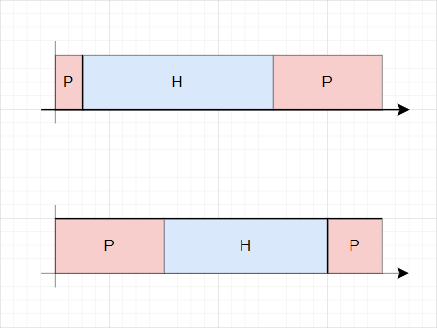
Implementación del join
1
2
3
4
5
6
7
8
9
10
11
12
13
14
15
16
17
18
19
20
21
22
23
24
25
26
27
28
29
30
31
32
int done = 0;
pthread_mutex_t m = PTHREAD_MUTEX_INITIALIZER;
pthread_cond_t c = PTHREAD_COND_INITIALIZER;
void thr_exit() {
Pthread_mutex_lock(&m);
done = 1;
Pthread_cond_signal(&c);
Pthread_mutex_unlock(&m);
}
void *child(void *arg) {
printf("child\n");
thr_exit();
return NULL;
}
void thr_join() {
Pthread_mutex_lock(&m);
while (done == 0)
Pthread_cond_wait(&c, &m);
Pthread_mutex_unlock(&m);
}
int main(int argc, char *argv[]) {
printf("parent: begin\n");
pthread_t p;
Pthread_create(&p, NULL, child, NULL);
thr_join();
printf("parent: end\n");
return 0;
}
Conclusión
pthread_create
thr_join
return
parent: begin
child
parent: end
Código (link)

Slide 23
Reimplementación del join
¿Por qué es importante cada una de las instrucciones que se encuentran en thr_join y thr_exit?
Función thr_exit
Función thr_join
void thr_exit() {
Pthread_mutex_lock(&m);
done = 1;
Pthread_cond_signal(&c);
Pthread_mutex_unlock(&m);
}
void thr_join() {
Pthread_mutex_lock(&m);
while (done == 0)
Pthread_cond_wait(&c, &m);
Pthread_mutex_unlock(&m);
}
Intentemos reimplementar thr_join y thr_exit
Notes:
https://www.cse.iitb.ac.in/~mythili/os/anno_slides/lecture1.pdf

Slide 24
Reimplementación del join
Reimplementación 1 (link)
Función thr_exit
Función thr_exit
void thr_exit() {
Pthread_mutex_lock(&m);
done = 1;
Pthread_cond_signal(&c);
Pthread_mutex_unlock(&m);
}
void thr_exit() {
pthread_mutex_lock(&m);
pthread_cond_signal(&c);
pthread_mutex_unlock(&m);
}
Reimplementación
Función thr_join
Función thr_join
void thr_join() {
Pthread_mutex_lock(&m);
while (done == 0)
Pthread_cond_wait(&c, &m);
Pthread_mutex_unlock(&m);
}
void thr_join() {
pthread_mutex_lock(&m);
pthread_cond_wait(&c, &m);
pthread_mutex_unlock(&m);
}
Notes:
https://www.cse.iitb.ac.in/~mythili/os/anno_slides/lecture1.pdf

Slide 25
Reimplementación del join
Reimplementación 1 (link)
Padre (Parent)
Hijo (Child)
void thr_join() {
pthread_mutex_lock(&m); // x
pthread_cond_wait(&c, &m); // y
pthread_mutex_unlock(&m); // z
}
void thr_exit() {
pthread_mutex_lock(&m); // a
pthread_cond_signal(&c); // b
pthread_mutex_unlock(&m); // c
}
Análisis reimplementación 1
Caso 1: El padre crea un hilo hijo pero continúa corriendo así mismo y por lo tanto llama al join esperando a que el hilo hijo se complete. (OK).
Padre | x | y |  |  |  | z
Hijo |  |  | a | b | c
pthread_create(&c, NULL, child, NULL);
thread_join();
Notes:
https://www.cse.iitb.ac.in/~mythili/os/anno_slides/lecture1.pdf

Slide 26
Reimplementación del join
Reimplementación 1 (link)
Padre (Parent)
Hijo (Child)
void thr_join() {
pthread_mutex_lock(&m); // x
pthread_cond_wait(&c, &m); // y
pthread_mutex_unlock(&m); // z
}
void thr_exit() {
pthread_mutex_lock(&m); // a
pthread_cond_signal(&c); // b
pthread_mutex_unlock(&m); // c
}
Análisis reimplementación 1
Caso 2: El hilo hijo corre inmediatamente una vez es creado.
int main(int argc, char *argv[]) {
...
Pthread_create(&p, NULL, child, NULL);
thr_join();
...
return 0;
}
void *child(void *arg) {
printf("child\n");
thr_exit();
return NULL;
}
Padre |  |  |  | x | y
Hijo | a | b | c
Problema: El padre esperará por siempre!!!
Notes:
https://www.cse.iitb.ac.in/~mythili/os/anno_slides/lecture1.pdf

Slide 27
Reimplementación del join
Reimplementación 2 (link)
Regla de oro: Además de usar CV es necesario mantener el estado.
Los CV se utilizan para señalar hilos cuando cambia el estado.
Función thr_join
Función thr_exit
void thr_join() {
pthread_mutex_lock(&m)
if (done == 0) {
pthread_cond_wait(&c);
}
pthread_mutex_unlock(&m);
}
void thr_exit() {
done = 1;
pthread_cond_signal(&c);
}
Notes:
https://www.cse.iitb.ac.in/~mythili/os/anno_slides/lecture1.pdf

Slide 28
Reimplementación del join
Reimplementación 2 (link)
Padre (Parent)
Hijo (Child)
void thr_join() {
pthread_mutex_lock(&m); // w
if (done == 0) // x
pthread_cond_wait(&c, &m); // y
pthread_mutex_unlock(&m); // z
}
void thr_exit() {
done = 1; // a
pthread_cond_signal(&c); // b
}
Análisis reimplementación 2
Caso 1: El hilo hijo corre inmediatamente una vez es creado (Se arregla el problema anterior).
int main(int argc, char *argv[]) {
...
Pthread_create(&p, NULL, child, NULL);
thr_join();
...
return 0;
}
void *child(void *arg) {
printf("child\n");
thr_exit();
return NULL;
}
Padre |  |  | x | y | z
Hijo | a | b
Notes:
https://www.cse.iitb.ac.in/~mythili/os/anno_slides/lecture1.pdf

Slide 29
Reimplementación del join
Reimplementación 2 (link)
Padre (Parent)
Hijo (Child)
void thr_join() {
pthread_mutex_lock(&m); // w
if (done == 0) // x
pthread_cond_wait(&c, &m); // y
pthread_mutex_unlock(&m); // z
}
void thr_exit() {
done = 1; // a
pthread_cond_signal(&c); // b
}
Análisis reimplementación 2
Caso 2: Una vez que el padre ha verificado el done es interrumpido antes de irse a dormir.
int main(int argc, char *argv[]) {
...
Pthread_create(&p, NULL, child, NULL);
thr_join();
...
return 0;
}
void *child(void *arg) {
printf("child\n");
thr_exit();
return NULL;
}
Padre | w | x |  |  | y
Hijo |  |  | a | b
Problema: Race condition!!!
Notes:
https://www.cse.iitb.ac.in/~mythili/os/anno_slides/lecture1.pdf

Slide 30
Reimplementación del join
Reimplementación del join 3 (link) - Regla de oro: El mutex es importante
Regla de oro: Mantenga el lock siempre que llame el signal o el wait.
Se usa el mutex para asegurarse que no se da una condición de competencia al interactuar con el estado (done) y con las llamadas wait y signal.
Función thr_exit
Función thr_join
void thr_exit() {
pthread_mutex_lock(&m);
done = 1;
pthread_cond_signal(&c);
pthread_mutex_unlock(&m);
}
void thr_join() {
pthread_mutex_lock(&m)
while (done == 0) {
pthread_cond_wait(&c, &m);
}
pthread_mutex_unlock(&m);
}
Notes:
https://www.cse.iitb.ac.in/~mythili/os/anno_slides/lecture1.pdf

Slide 31
Reimplementación del join
Reimplementación del join 3 (link)
Padre (Parent)
Hijo (Child)
void thr_join() {
pthread_mutex_lock(&m); // w
while (done == 0) // x
pthread_cond_wait(&c, &m); // y
pthread_mutex_unlock(&m); // z
}
void thr_exit() {
pthread_mutex_lock(&m); // a
done = 1; // b
pthread_cond_signal(&c); // c
pthread_mutex_unlock(&m); // d
}
Análisis reimplementación 3
Caso 1: Una vez que el padre ha verificado el done es interrumpido antes de irse a dormir (Se soluciona el problema de la race condition).
int main(int argc, char *argv[]) {
...
Pthread_create(&p, NULL, child, NULL);
thr_join();
...
return 0;
}
void *child(void *arg) {
printf("child\n");
thr_exit();
return NULL;
}
Padre | w | x | y |  |  |  | z
Hijo |  |  |  | a | b | c
Notes:
https://www.cse.iitb.ac.in/~mythili/os/anno_slides/lecture1.pdf

Slide 32
Resumen implementación del join
Hemos visto los tres casos de implementación del join
Caso 1: Falla cuando el hilo hijo corre inmediatamente una vez es creado.
Caso 2: Falla cuando el padre es interrumpido inmediatamente después de que se da la validación del done antes de ponerse a dormir.
Caso 3: Los problemas de las 2 implementaciones anteriores ya es solucionado.
Notes:
https://www.cse.iitb.ac.in/~mythili/os/anno_slides/lecture1.pdf

Slide 33
Implementación – caso 1
Implementación del join - Caso 1: Falla cuando el hilo hijo corre inmediatamente una vez es creado.
pthread_mutex_t m = PTHREAD_MUTEX_INITIALIZER;
pthread_cond_t c = PTHREAD_COND_INITIALIZER;
void *child(void *arg) {
printf("child\n");
thr_exit();
return NULL;
}
int main(int argc, char *argv[]) {
printf("parent: begin\n");
pthread_t p;
pthread_create(&p, NULL, child, NULL);
thr_join();
printf("parent: end\n");
return 0;
}
void thr_exit() {
pthread_mutex_lock(&m);
pthread_cond_signal(&c);
pthread_mutex_unlock(&m);
}
void thr_join() {
pthread_mutex_lock(&m);
pthread_cond_wait(&c, &m);
pthread_mutex_unlock(&m);
}
Notes:
https://www.cse.iitb.ac.in/~mythili/os/anno_slides/lecture1.pdf

Slide 34
Implementación – Caso 2
Implementación del join - Caso 2: Falla cuando el padre es interrumpido inmediatamente después de que se da la validación del done antes de ponerse a dormir.
int done = 0;
pthread_mutex_t m = PTHREAD_MUTEX_INITIALIZER;
pthread_cond_t c = PTHREAD_COND_INITIALIZER;
void *child(void *arg) {
printf("child\n");
thr_exit();
return NULL;
}
int main(int argc, char *argv[]) {
printf("parent: begin\n");
pthread_t p;
pthread_create(&p, NULL, child, NULL);
thr_join();
printf("parent: end\n");
return 0;
}
void thr_exit() {
done = 1;
pthread_cond_signal(&c);
}
void thr_join() {
pthread_mutex_lock(&m);
if (done == 0)
pthread_cond_wait(&c, &m);
pthread_mutex_unlock(&m);
}
Notes:
https://www.cse.iitb.ac.in/~mythili/os/anno_slides/lecture1.pdf

Slide 35
Implementación – Caso 3
Implementación del join - Caso 3: Los problemas de las 2 implementaciones anteriores ya es solucionado
int done = 0;
pthread_mutex_t m = PTHREAD_MUTEX_INITIALIZER;
pthread_cond_t c = PTHREAD_COND_INITIALIZER;
void *child(void *arg) {
printf("child\n");
thr_exit();
return NULL;
}
int main(int argc, char *argv[]) {
printf("parent: begin\n");
pthread_t p;
pthread_create(&p, NULL, child, NULL);
thr_join();
printf("parent: end\n");
return 0;
}
void thr_exit() {
pthread_mutex_lock(&m);
done = 1;
pthread_cond_signal(&c);
pthread_mutex_unlock(&m);
}
void thr_join() {
pthread_mutex_lock(&m);
while (done == 0)
pthread_cond_wait(&c, &m);
pthread_mutex_unlock(&m);
}
Notes:
https://www.cse.iitb.ac.in/~mythili/os/anno_slides/lecture1.pdf

Slide 36
Problema del productor consumidor
Problema del productor consumidor (Consumer/producer problem) también conocido como problema del buffer limitado (bounded buffer problem)
Productor
Produce ítems (datos).
Ubica los datos en un buffer.
Consumidor
Retira datos del buffer y los consume.
P1
C1
P2
C2
...
...
Pi
Cj
...
...
Pn
Cn
Notes:
Dinámicos o estáticos
Alto desempeño
Puede presentar problemas de sincronización (race condition).

Slide 37


Problema del productor consumidor
Ejemplos productor consumidor
Vida real
Notes:
Dinámicos o estáticos
Alto desempeño
Puede presentar problemas de sincronización (race condition).

Slide 38
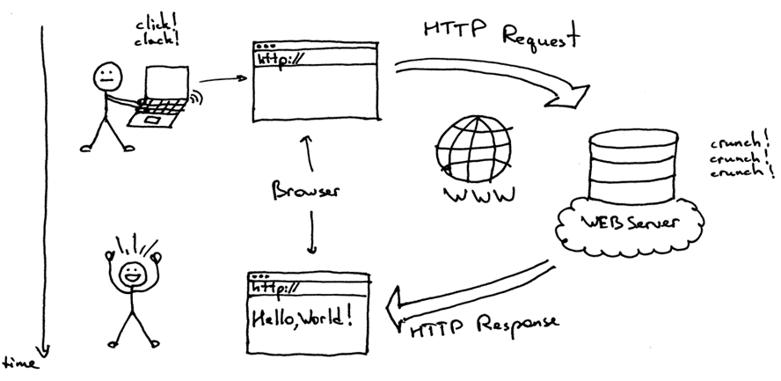
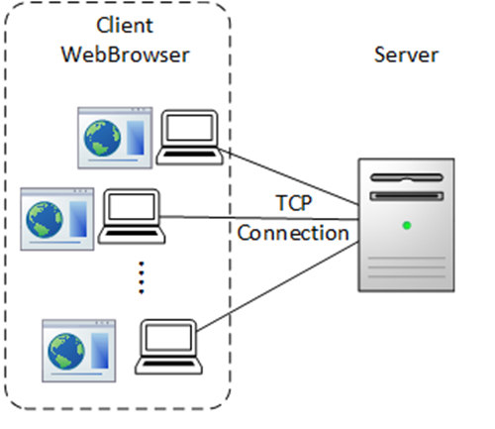
Problema del productor consumidor
Ejemplos productor consumidor
Servidor multi-hilo
Un productor ingresa http request en una cola de trabajo.
El consumidor retira requerimientos de la cola y los procesa.
Notes:
Dinámicos o estáticos
Alto desempeño
Puede presentar problemas de sincronización (race condition).

Slide 39
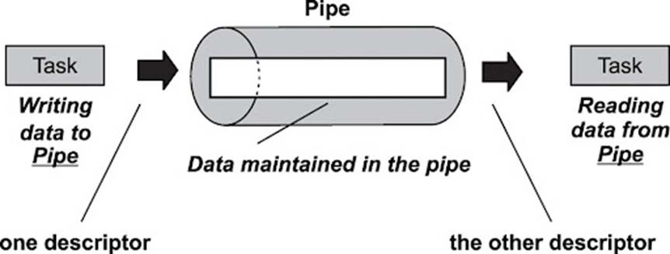
Problema del productor consumidor
Ejemplos productor consumidor
Tuberia
Un bounded buffer (buffer limitado) es usado para llevar la salida de un programa como entrada de otro.
Ejemplo: grep foo file.txt | wc
Productor: grep
Consumidor: wc
Buffer limitado: Tuberia
El buffer (bounded buffer) es el recurso compartido → Requiere un acceso sincronizado.
Notes:
Dinámicos o estáticos
Alto desempeño
Puede presentar problemas de sincronización (race condition).

Slide 40
Rutinas put y get
int buffer;
int count = 0; // initially, empty
void put(int value) {
assert(count == 0);
count = 1;
buffer = value;
}
int get() {
assert(count == 1);
count = 0;
return buffer;
}
put
get
buffer
count
Solo ingrese datos al buffer cuando esté vació (count == 0).
Solo retire datos del buffer está lleno (count == 1).

Slide 41

Hilos productor/consumidor
void *producer(void *arg) {
int i;
int loops = (int) arg;
for (i = 0; i < loops; i++) {
put(i);
}
}
void *consumer(void *arg) {
while (1) {
int tmp = get();
printf("%d\n", tmp);
}
}
Ingresa datos enteros en el buffer compartido (uno por cada ciclo).
producer
consumer
Retira datos del buffer compartido.
producer
consumer
put
get
buffer
count
Solo ingrese datos al buffer cuando esté vació (count == 0).
Solo retire datos del buffer está lleno (count == 1).

Slide 42
Productor/consumidor: Unica CV y sentencia if
Estrategia general:
Use variables de condición (CV) para hacer que los consumidores esperen cuando no haya nada que consumir (buffer vacío) y los productores esperen cuando el buffer se encuentre lleno.
int loops; // must initialize somewhere...
cond_t cond;
mutex_t mutex;
void *producer(void *arg) {
int i;
for (i = 0; i < loops; i++) {
pthread_mutex_lock(&mutex); // p1
if (count == 1) // p2
pthread_cond_wait(&cond, &mutex); // p3
put(i); // p4
pthread_cond_signal(&cond); // p5
pthread_mutex_unlock(&mutex); // p6
}
}
void *consumer(void *arg) {
int i;
while (1) {
pthread_mutex_lock(&mutex); // c1
if (count == 0) // c2
pthread_cond_wait(&cond, &mutex); // c3
tmp = get(); // c4
pthread_cond_signal(&cond); // c5
pthread_mutex_unlock(&mutex); // c6
printf("%d\n", tmp);
}
}
Se usa una única variable de condición (cond) y un lock (mutex) asociado.

Slide 43
Productor/consumidor: Unica CV y sentencia if
Lógica de señalización entre el productor y el consumidor:
int loops; // must initialize somewhere...
cond_t cond;
mutex_t mutex;
void *producer(void *arg) {
int i;
for (i = 0; i < loops; i++) {
pthread_mutex_lock(&mutex); // p1
if (count == 1) // p2
pthread_cond_wait(&cond, &mutex); // p3
put(i); // p4
pthread_cond_signal(&cond); // p5
pthread_mutex_unlock(&mutex); // p6
}
}
void *consumer(void *arg) {
int i;
while (1) {
pthread_mutex_lock(&mutex); // c1
if (count == 0) // c2
pthread_cond_wait(&cond, &mutex); // c3
tmp = get(); // c4
pthread_cond_signal(&cond); // c5
pthread_mutex_unlock(&mutex); // c6
printf("%d\n", tmp);
}
}
producer
consumer
p1 - p3:
El productor espera a que el buffer esté vacío.
c1 - c3:
El Consumidor espera a que el buffer esté lleno.

Slide 44
Productor/consumidor: Unica CV y sentencia if
Análisis de la implementación
Caso | Escenario | Conclusiones
1 | Un solo productor y un solo consumidor | El código funciona.
2 | Un solo productor y varios consumidores | La solución tiene 2 problemas críticos (En breve veremos).
int loops; // must initialize somewhere...
cond_t cond;
mutex_t mutex;
void *producer(void *arg) {
int i;
for (i = 0; i < loops; i++) {
pthread_mutex_lock(&mutex); // p1
if (count == 1) // p2
pthread_cond_wait(&cond, &mutex); // p3
put(i); // p4
pthread_cond_signal(&cond); // p5
pthread_mutex_unlock(&mutex); // p6
}
}
void *consumer(void *arg) {
int i;
while (1) {
pthread_mutex_lock(&mutex); // c1
if (count == 0) // c2
pthread_cond_wait(&cond, &mutex); // c3
tmp = get(); // c4
pthread_cond_signal(&cond); // c5
pthread_mutex_unlock(&mutex); // c6
printf("%d\n", tmp);
}
}

Slide 45
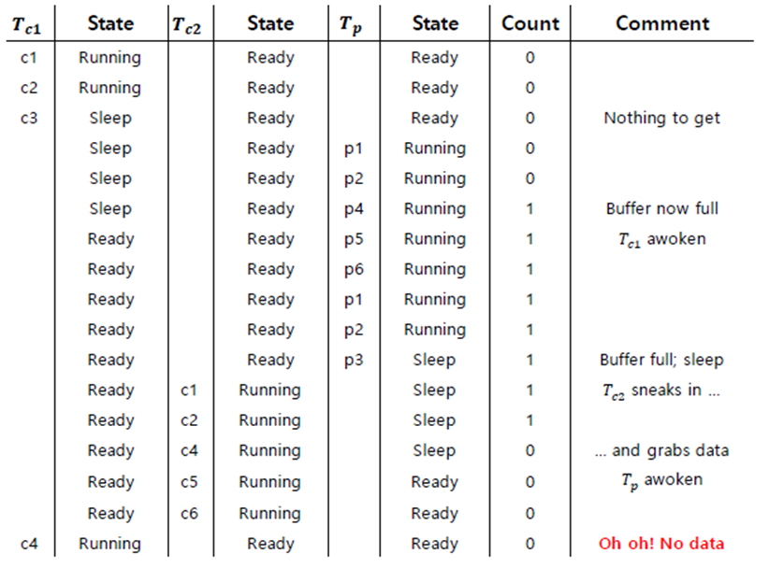
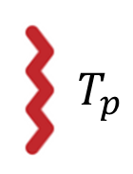
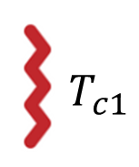
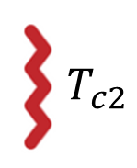
Productor/consumidor: Unica CV y sentencia if
Caso 2 - Un solo productor y varios consumidores
int loops; // must initialize somewhere...
cond_t cond;
mutex_t mutex;
void *producer(void *arg) {
int i;
for (i = 0; i < loops; i++) {
pthread_mutex_lock(&mutex); // p1
if (count == 1) // p2
pthread_cond_wait(&cond, &mutex); // p3
put(i); // p4
pthread_cond_signal(&cond); // p5
pthread_mutex_unlock(&mutex); // p6
}
}
void *consumer(void *arg) {
int i;
while (1) {
pthread_mutex_lock(&mutex); // c1
if (count == 0) // c2
pthread_cond_wait(&cond, &mutex); // c3
tmp = get(); // c4
pthread_cond_signal(&cond); // c5
pthread_mutex_unlock(&mutex); // c6
printf("%d\n", tmp);
}
}

Slide 46
Productor/consumidor: Unica CV y sentencia if
Caso 2 - Un solo productor y varios consumidores
Problema 1 – No hay garantía de que cuando un hilo despertado empiece su ejecución, el estado seguirá siendo el deseado: Después de que el productor (Tp) despierta a Tc1, pero antes de que Tc1 se ejecute, el estado del buffer es cambiado por Tc2.
Productor |  |  |  | p1 | p2 | p4 | p5 | p6 | p1 | p2 | p3
Consumidor 1 | c1 | c2 | c3 |  |  |  |  |  |  |  |  |  |  |  |  |  | c4
Consumidor 2 |  |  |  |  |  |  |  |  |  |  |  | c1 | c2 | c4 | c5 | c6

Slide 47
Productor/consumidor: Unica CV y sentencia if
Código
Archivos:
mythreads.h
main_singleBuffer-v1.c
Compilación:
gcc -I. main_singleBuffer-v1.c -Wall -lpthread -o single_buffer-if1.out
Ejecución:
./single_buffer-if1.out <loops> <consumers>

Slide 48
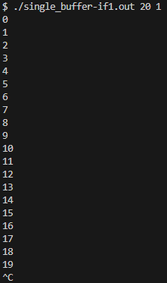
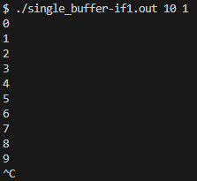
Productor/consumidor: Unica CV y sentencia if
Pruebas
Caso | Escenario | Conclusiones
1 | Un solo productor y un solo consumidor | El código funciona.

Slide 49
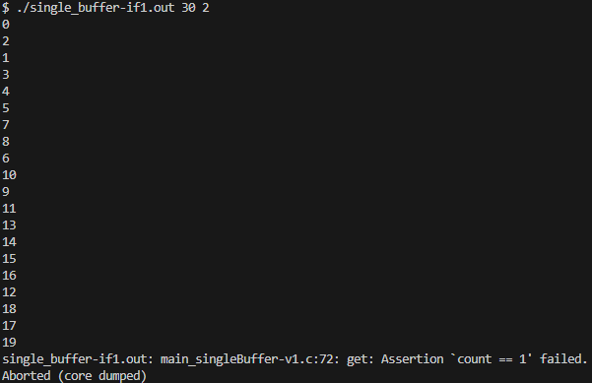
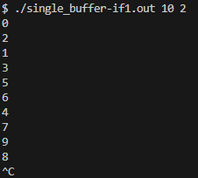
Productor/consumidor: Unica CV y sentencia if
Pruebas
Caso | Escenario | Conclusiones
2 | Un solo productor y varios consumidores | El resultado no es el esperado

Slide 50
Productor/consumidor: Unica CV y sentencia while
Estrategia general:
Cambie la sentencia if por while en el consumidor y en el productor
int loops; // must initialize somewhere...
cond_t cond;
mutex_t mutex;
void *producer(void *arg) {
int i;
for (i = 0; i < loops; i++) {
pthread_mutex_lock(&mutex); // p1
while (count == 1) // p2
pthread_cond_wait(&cond, &mutex); // p3
put(i); // p4
pthread_cond_signal(&cond); // p5
pthread_mutex_unlock(&mutex); // p6
}
}
void *consumer(void *arg) {
int i;
while(1) {
pthread_mutex_lock(&mutex); // c1
while (count == 0) // c2
pthread_cond_wait(&cond, &mutex); // c3
tmp = get(); // c4
pthread_cond_signal(&cond); // c5
pthread_mutex_unlock(&mutex); // c6
printf("%d\n", tmp);
}
}
Si el consumidor Tc1 despierta y verifica nuevamente el estado de la variable.
  Si el buffer está vacío, el consumidor vuelve a dormir.
Notes:
https://www.cse.iitb.ac.in/~mythili/os/anno_slides/lecture1.pdf

Slide 51
Productor/consumidor: Unica CV y sentencia while
Estrategia general:
La idea es que el hilo en espera siempre debe volver a verificar la condición (cond) en un while, en lugar de hacerlo en un if.
  Si no se vuelve a verificar, el hilo que está en espera seguirá pensando que la condición ha cambiado a pesar de que no ha hecho.
int loops; // must initialize somewhere...
cond_t cond;
mutex_t mutex;
void *producer(void *arg) {
int i;
for (i = 0; i < loops; i++) {
pthread_mutex_lock(&mutex); // p1
while (count == 1) // p2
pthread_cond_wait(&cond, &mutex); // p3
put(i); // p4
pthread_cond_signal(&cond); // p5
pthread_mutex_unlock(&mutex); // p6
}
}
void *consumer(void *arg) {
int i;
while(1) {
pthread_mutex_lock(&mutex); // c1
while (count == 0) // c2
pthread_cond_wait(&cond, &mutex); // c3
tmp = get(); // c4
pthread_cond_signal(&cond); // c5
pthread_mutex_unlock(&mutex); // c6
printf("%d\n", tmp);
}
}
Notes:
https://www.cse.iitb.ac.in/~mythili/os/anno_slides/lecture1.pdf

Slide 52
Productor/consumidor: Unica CV y sentencia while
Estrategia general:
Regla de oro: Con variables de condición (CV), se debe usar siempre ciclos while.
  Todavía persiste el problema 2
int loops; // must initialize somewhere...
cond_t cond;
mutex_t mutex;
void *producer(void *arg) {
int i;
for (i = 0; i < loops; i++) {
pthread_mutex_lock(&mutex); // p1
while (count == 1) // p2
pthread_cond_wait(&cond, &mutex); // p3
put(i); // p4
pthread_cond_signal(&cond); // p5
pthread_mutex_unlock(&mutex); // p6
}
}
void *consumer(void *arg) {
int i;
while(1) {
pthread_mutex_lock(&mutex); // c1
while (count == 0) // c2
pthread_cond_wait(&cond, &mutex); // c3
tmp = get(); // c4
pthread_cond_signal(&cond); // c5
pthread_mutex_unlock(&mutex); // c6
printf("%d\n", tmp);
}
}
Notes:
https://www.cse.iitb.ac.in/~mythili/os/anno_slides/lecture1.pdf

Slide 53
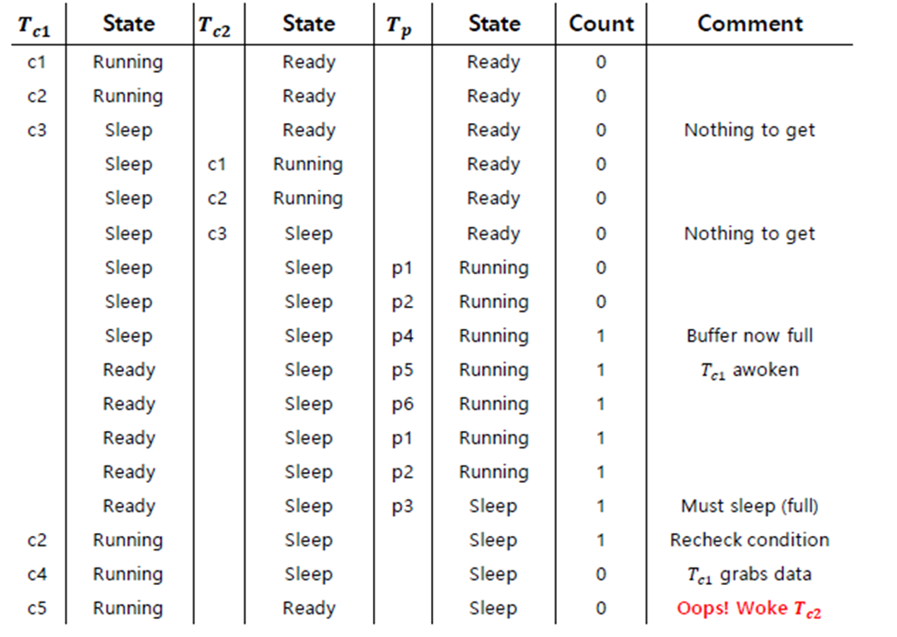
Productor/consumidor: Unica CV y sentencia while
int loops; // must initialize somewhere...
cond_t cond;
mutex_t mutex;
void *producer(void *arg) {
int i;
for (i = 0; i < loops; i++) {
pthread_mutex_lock(&mutex); // p1
while (count == 1) // p2
pthread_cond_wait(&cond, &mutex); // p3
put(i); // p4
pthread_cond_signal(&cond); // p5
pthread_mutex_unlock(&mutex); // p6
}
}
Análisis del problema: Problema 2
void *consumer(void *arg) {
int i;
for (i = 0; i < loops; i++) {
pthread_mutex_lock(&mutex); // c1
while (count == 0) // c2
pthread_cond_wait(&cond, &mutex); // c3
tmp = get(); // c4
pthread_cond_signal(&cond); // c5
pthread_mutex_unlock(&mutex); // c6
printf("%d\n", tmp);
}
}
Notes:
https://www.cse.iitb.ac.in/~mythili/os/anno_slides/lecture1.pdf

Slide 54
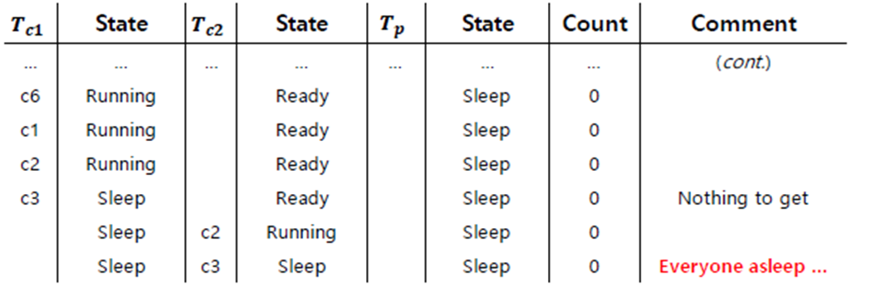
Productor/consumidor: Unica CV y sentencia while
Análisis del problema: Problema 2
int loops; // must initialize somewhere...
cond_t cond;
mutex_t mutex;
void *producer(void *arg) {
int i;
for (i = 0; i < loops; i++) {
pthread_mutex_lock(&mutex); // p1
while (count == 1) // p2
pthread_cond_wait(&cond, &mutex); // p3
put(i); // p4
pthread_cond_signal(&cond); // p5
pthread_mutex_unlock(&mutex); // p6
}
}
void *consumer(void *arg) {
int i;
for (i = 0; i < loops; i++) {
pthread_mutex_lock(&mutex); // c1
while (count == 0) // c2
pthread_cond_wait(&cond, &mutex); // c3
tmp = get(); // c4
pthread_cond_signal(&cond); // c5
pthread_mutex_unlock(&mutex); // c6
printf("%d\n", tmp);
}
}
Conclusión:
Señalizar es necesario.
La señalización llevada a cabo debe ser más específica.
Notes:
https://www.cse.iitb.ac.in/~mythili/os/anno_slides/lecture1.pdf

Slide 55

Productor/consumidor: Unica CV y sentencia while
Análisis del problema:
Dos consumidores se ejecutan primero (Tc1 y Tc2) y luego ambos van a dormir (c3).
El productor (Tp) se despierta, pone un valor en el buffer y despierta a uno de los consumidores (Tc1 por ejemplo).
El productor (Tp) nuevamente se ejecuta e intenta poner mas datos en el buffer pero como el buffer esta lleno, el productor se va a dormir.
Un consumidor esta listo para correr (Tc1) y dos hilos están durmiendo (Tc2 y Tp).
El consumidor (Tc1) despierta retornando del wait (c2), encuentra el buffer lleno y consume el valor (c4) vaciando el buffer.
El consumidor señaliza (c5) despertando solo a uno de los dos hilos que se encuentra dormido (Supongamos para infortunio que es a Tc2)
Productor |  |  |  |  |  |  | p1 | p2 | p4 | p5 | p6 | p1 | p2 | p3
Consumidor 1 | c1 | c2 | c3 |  |  |  |  |  |  |  |  |  |  |  | c2 | c4 | c5 | c6 | c1 | c2 | c3
Consumidor 2 |  |  |  | c1 | c2 | c3 |  |  |  |  |  |  |  |  |  |  |  |  |  |  |  | c2 | c3
Notes:
https://www.cse.iitb.ac.in/~mythili/os/anno_slides/lecture1.pdf

Slide 56

Productor/consumidor: Unica CV y sentencia while
Análisis del problema:
Al despertarse (Tc2) y chequear el buffer (c2), lo encuentra vacío, por lo que se vuelve a dormir (c3).
Con esto ya todos se encuentran dormidos…
Conclusiones:
Es necesario saber a quien despertar.
Un consumidor sólo debe despertar productores (no a otros consumidores) y viceversa.
Productor |  |  |  |  |  |  | p1 | p2 | p4 | p5 | p6 | p1 | p2 | p3
Consumidor 1 | c1 | c2 | c3 |  |  |  |  |  |  |  |  |  |  |  | c2 | c4 | c5 | c6 | c1 | c2 | c3
Consumidor 2 |  |  |  | c1 | c2 | c3 |  |  |  |  |  |  |  |  |  |  |  |  |  |  |  | c2 | c3
Notes:
https://www.cse.iitb.ac.in/~mythili/os/anno_slides/lecture1.pdf

Slide 57
Productor/consumidor: Unica CV y sentencia while
Código
Archivos:
mythreads.h
main_singleBuffer-v2.c
Compilación:
gcc -I. main_singleBuffer-v2.c -Wall -lpthread -o single_buffer-while1.out
Ejecución:
./single_buffer-while1.out <loops> <consumers>
Notes:
https://www.cse.iitb.ac.in/~mythili/os/anno_slides/lecture1.pdf

Slide 58

Productor/consumidor: Unica CV y sentencia while
Pruebas
Escenario | Conclusiones
Un solo productor y varios consumidores | El código se puede bloquear
Notes:
https://www.cse.iitb.ac.in/~mythili/os/anno_slides/lecture1.pdf

Slide 59
Productor/consumidor – Single buffer: Usar 2 variables de condición y un while.
Solución: Use dos variables de condición (empty y fill)
Productor: va a dormir usando la variable empty, y señaliza fill
Consumidor: va a dormir usando la variable fill, y señaliza empty
cond_t empty, fill;
mutex_t mutex;
void *producer(void *arg) {
int i;
for (i = 0; i < loops; i++) {
pthread_mutex_lock(&mutex);
while (count == 1)
pthread_cond_wait(&empty, &mutex);
put(i);
pthread_cond_signal(&fill);
pthread_mutex_unlock(&mutex);
}
}
void *consumer(void *arg) {
int i;
while(1) {
pthread_mutex_lock(&mutex);
while (count == 0)
pthread_cond_wait(&fill, &mutex);
int tmp = get();
pthread_cond_signal(&empty);
pthread_mutex_unlock(&mutex);
printf("%d\n", tmp);
}
}
Notes:
Usualmente no presenta problemas de sincronización.
Desempeño relativo a la velocidad de la interconexión

Slide 60
Productor/consumidor – Solución final
Solución: Agregar mas slots en el buffer
Mejora de concurrencia: Permite que se produzca y se consuma de manera concurrente.
Mejora de eficiencia: Reduce cambios de contexto.
int buffer[MAX];
int fill_ptr = 0;
int use_ptr = 0;
int count = 0;
void put(int value) {
buffer[fill_ptr] = value;
fill_ptr = (fill_ptr + 1)%MAX;
count++;
}
int get() {
int tmp = buffer[use_ptr];
use_ptr = (use_ptr + 1)%MAX;
count--;
return tmp;
}
put
get
producer
buffer
consumer
count
Notes:
Usualmente no presenta problemas de sincronización.
Desempeño relativo a la velocidad de la interconexión

Slide 61
Productor/consumidor – Solución final
Solución: Agregar mas slots en el buffer
cond_t empty, fill;
mutex_t mutex;
void *producer(void *arg) {
int i;
for (i = 0; i < loops; i++) {
pthread_mutex_lock(&mutex); // p1
while (count == MAX) // p2
pthread_cond_wait(&empty, &mutex); // p3
put(i); // p4
pthread_cond_signal(&fill); // p5
pthread_mutex_unlock(&mutex); // p6
}
}
void *consumer(void *arg) {
int i;
while(1) {
pthread_mutex_lock(&mutex); // c1
while (count == 0) // c2
pthread_cond_wait(&fill, &mutex); // c3
int tmp = get(); // c4
pthread_cond_signal(&empty); // c5
pthread_mutex_unlock(&mutex); // c6
printf("%d\n", tmp);
}
}
Un productor va a dormir solo si el buffer está lleno (p2).
Un consumidor va a dormir sólo si el buffer está vacío (c2).
Notes:
Usualmente no presenta problemas de sincronización.
Desempeño relativo a la velocidad de la interconexión

Slide 62
Productor/consumidor – Solución final
Código 1
Aspectos a resaltar:
A diferencia de los casos anteriores, este código ya tiene en cuenta que el buffer puede tener más de un elemento.
No maneja marca de terminación de modo que aunque funciona el código se bloquea.
Archivos:
mythreads.h
main_buffer-v3.c
Compilación:
gcc -I. main_buffer-v3.c -Wall -lpthread -o bounded-buffer.out
Ejecución:
bounded-buffer.out <buffersize> <loops> <consumers>
Notes:
Usualmente no presenta problemas de sincronización.
Desempeño relativo a la velocidad de la interconexión

Slide 63

Productor/consumidor – Solución final
Código 1
Escenario | Conclusiones
Un solo productor y varios consumidores | El código funciona pero se bloquea
Notes:
Usualmente no presenta problemas de sincronización.
Desempeño relativo a la velocidad de la interconexión

Slide 64
Productor/consumidor – Solución final
Código 2
Aspectos a resaltar:
A diferencia de los casos anteriores, este código ya tiene en cuenta que el buffer puede tener más de un elemento.
Corrige el problema del código anterior agregando un -1 como condición de terminación al meter datos.
Archivos:
mythreads.h
main_buffer-v4.c
Compilación:
gcc -I. main_buffer-v4.c -Wall -lpthread -o bounded-buffer.out
Ejecución:
./bounded-buffer.out <buffersize> <loops> <consumers>
Notes:
Usualmente no presenta problemas de sincronización.
Desempeño relativo a la velocidad de la interconexión

Slide 65

Productor/consumidor – Solución final
Código 2
Escenario | Conclusiones
Un solo productor y varios consumidores | El código funciona
Notes:
Usualmente no presenta problemas de sincronización.
Desempeño relativo a la velocidad de la interconexión

Slide 66
Resumen: Reglas de juego
Mantenga un estado además de las variables condición (CV).
Siempre espere/señale (wait/signal) el lock adquirido.
Siempre que adquiera un lock, verifique el estado.
count
int loops; // must initialize somewhere...
cond_t empty, fill;
mutex_t mutex;
void *producer(void *arg) {
int i;
for (i = 0; i < loops; i++) {
pthread_mutex_lock(&mutex); // p1
while (count == 1) // p2
pthread_cond_wait(&empty, &mutex); // p3
put(i); // p4
pthread_cond_signal(&fill); // p5
pthread_mutex_unlock(&mutex); // p6
}
}
void *consumer(void *arg) {
int i;
while(1) {
pthread_mutex_lock(&mutex); // c1
while (count == 0) // c2
pthread_cond_wait(&fill, &mutex); // c3
tmp = get(); // c4
pthread_cond_signal(&empty); // c5
pthread_mutex_unlock(&mutex); // c6
printf("%d\n", tmp);
}
}
Notes:
Usualmente no presenta problemas de sincronización.
Desempeño relativo a la velocidad de la interconexión

Slide 67
Referencias
Diapositivas y videos oficiales del curso
https://adit.io/posts/2013-05-15-Locks,-Actors,-And-STM-In-Pictures.html
https://link.springer.com/chapter/10.1007/978-1-4842-4398-5_5
https://preshing.com/20150316/semaphores-are-surprisingly-versatile/
https://jvns.ca/teach-tech-with-cartoons/
https://code-cartoons.com/
https://medium.com/basecs
https://xkcd.com/
https://www.qwantz.com/
https://pbfcomics.com/
http://turnoff.us/
http://turnoff.us/geek/arduino-project/
https://prepinsta.com/operating-systems/critical-section-problem/
https://github.com/capedrazab/os-20191/wiki
https://github.com/jjpulidos/Operating-Systems-UNAL-20191
https://github.com/capedrazab/os-20201/wiki

Slide 68
Referencias
http://csl.snu.ac.kr/courses/4190.307/2020-1/
https://brendangregg.com/linuxperf.html
http://pages.cs.wisc.edu/~harter/537/slides.html
http://www.embeddedlinux.org.cn/rtconforembsys/5107final/LiB0053.html
http://odl.sysworks.biz/disk$axpdocsep012/network/dcev30/develop/appdev/Appde179.htm
https://pages.mtu.edu/~shene/NSF-3/e-Book/MONITOR/monitor-types.html
https://ocw.unican.es/course/view.php?id=240&section=1
https://omscs.gatech.edu/cs-6200-introduction-operating-systems
https://ruslanspivak.com/lsbaws-part1/
https://prepinsta.com/operating-systems/threads/
http://www.it.uu.se/education/course/homepage/os/vt18/module-4/implementing-threads/

Slide 69
Referencias
https://github.com/capedrazab/os-20211
https://github.com/pkgamma/cs241-coursebook-clone-fa19/wiki/Synchronization
https://github.com/tiemma/udacity-operating-systems
https://github.com/monorinam/GaTech-CS-6210-Advanced-Operating-Systems
https://github.com/stevenxchung/Introduction-to-Operating-Systems
https://github.com/stevenxchung/Introduction-to-Operating-Systems/tree/master/Lesson%2014%20-%20Synchronization%20Constructs
https://github.com/khanhnamle1994/operating-systems
https://github.com/gauti1311/SystemMonitor
https://github.com/bresilla/robond_project_2
https://github.com/Maxxquoi/Introduction-to-Operating-Systems
https://github.com/sergioarmgpl/operating-systems-usac-course
https://github.com/MrinmoiHossain/Online-Courses-Learning
https://github.com/PKUFlyingPig/MIT6.S081-2020fall
https://github.com/mishal23/os-lab

Slide 70
Referencias
https://github.com/mishal23/os-simulator
https://github.com/zxc479773533/HUST-OS-Course-Design
https://github.com/mauri870/baking-pi
https://github.com/hyojeonglee/osfall2019
https://github.com/JoyeBright/OSLab
https://github.com/Matrixpecker/VE482-public
https://github.com/MrinmoiHossain/Robot-Operating-System-Udemy
https://github.com/Aniruddha-Tapas/Operating-Systems-Notes
https://github.com/Aniruddha-Tapas/Operating-Systems-Notes/blob/master/3-Threads-and-Concurrency.md
http://www.embeddedlinux.org.cn/rtconforembsys/5107final/LiB0053.html
https://levelup.gitconnected.com/producer-consumer-problem-using-condition-variable-in-c-6c4d96efcbbc
http://jakascorner.com/blog/2016/01/condition-variable.html
https://pages.mtu.edu/~shene/NSF-3/e-Book/MONITOR/monitor-types.html
https://github.com/CodeExMachina/ConditionVariable

Slide 71
Referencias
http://csl.snu.ac.kr/courses/4190.307/2020-1/
https://brendangregg.com/linuxperf.html
http://pages.cs.wisc.edu/~harter/537/slides.html
https://www.cs.cmu.edu/afs/cs/academic/class/15492-f07/www/pthreads.html

